Slide 1
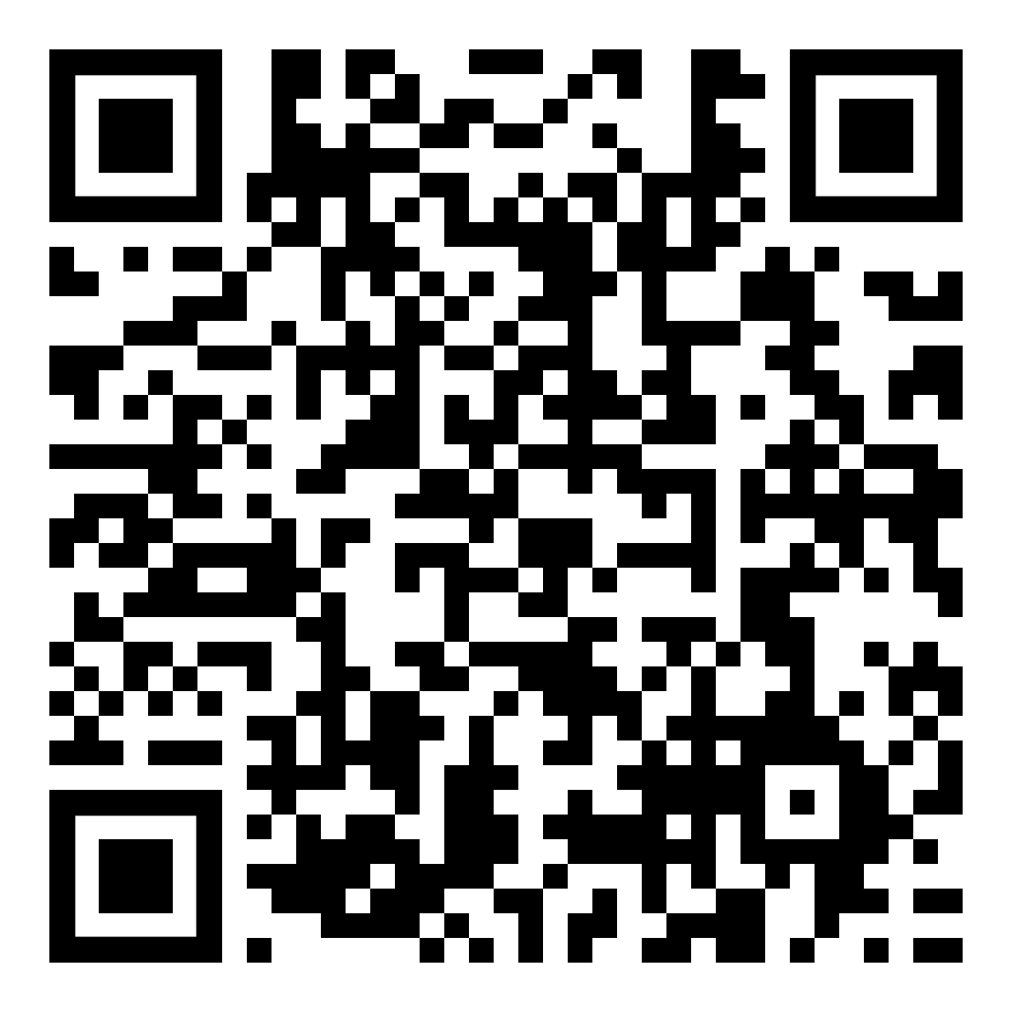
Umstieg / Wiedereinstieg / Aufstieg
Besuchen Sie unsere Webseite
fub-ortenau.de
für alle Informationen, aktuellen Termine und Aktivitäten.
Hier finden Sie die
 Kontaktdaten
unserer Netzwerkpartnerinnen.
Wir freuen uns auf Sie.

Slide 2
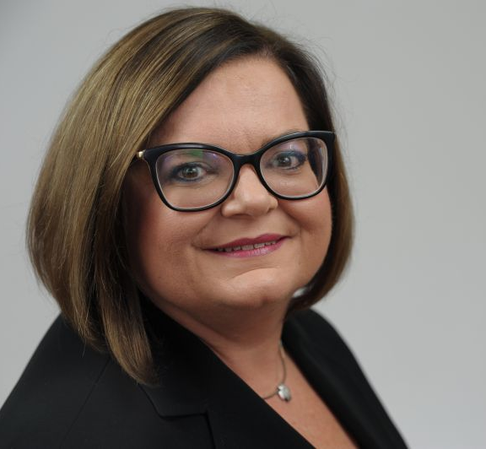
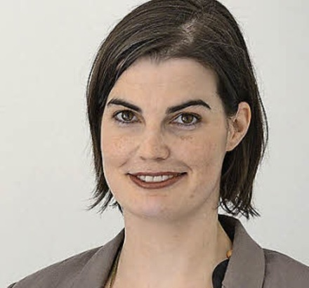
Umstieg / Wiedereinstieg / Aufstieg
Bianca Böhnlein
Netzwerk Fortbildung
Christine Rösch
Kontaktstelle Frau und Beruf
Verena Schickle
Gleichstellung Stadt Offenburg

Slide 3
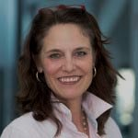
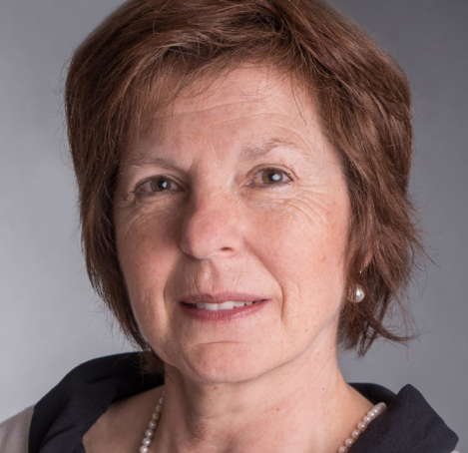
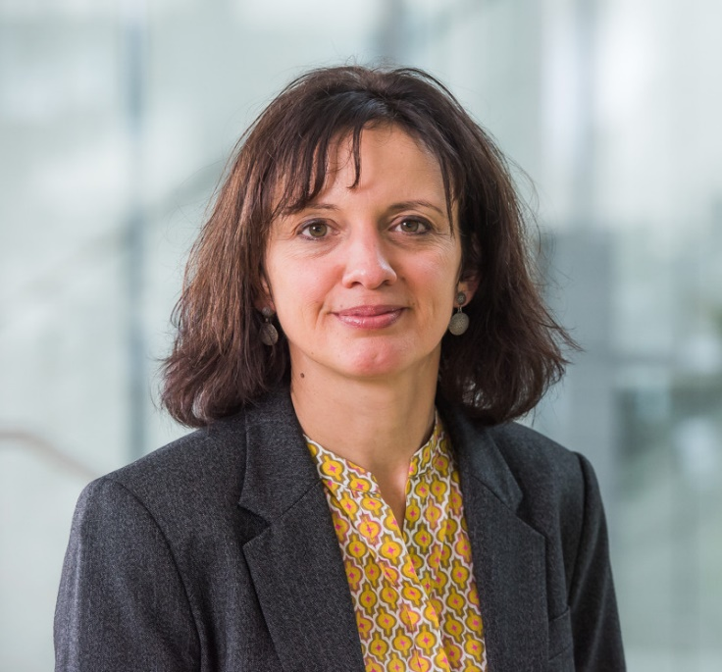
Umstieg / Wiedereinstieg / Aufstieg
Claudia Zurmühl
Chancengleichheit am Arbeitsmarkt KOA – Jobcenter
Elke Leibbrand
Chancengleichheit am Arbeitsmarkt Arbeitsagentur
Katja Weis
Arbeitsmarkt- und Regionalpolitik
IHK Südlicher Oberrhein

Slide 4
Umstieg / Wiedereinstieg / Aufstieg
Besuchen Sie unsere Webseite
fub-ortenau.de
für alle Informationen, aktuellen Termine und Aktivitäten.
Hier finden Sie die
 Kontaktdaten
unserer Netzwerkpartnerinnen.
Wir freuen uns auf Sie.

Slide 5
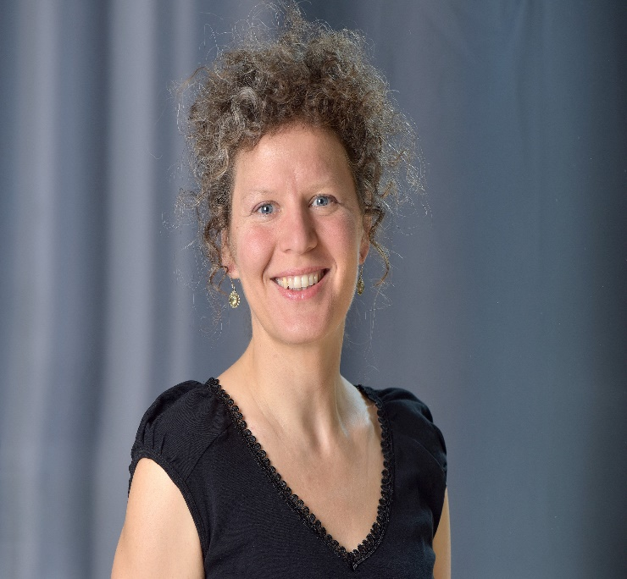
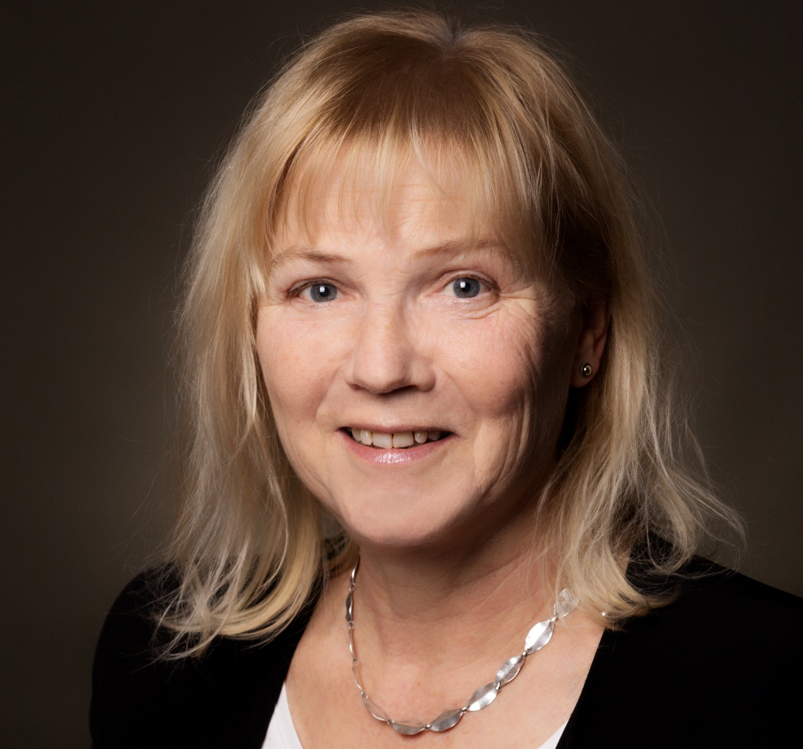
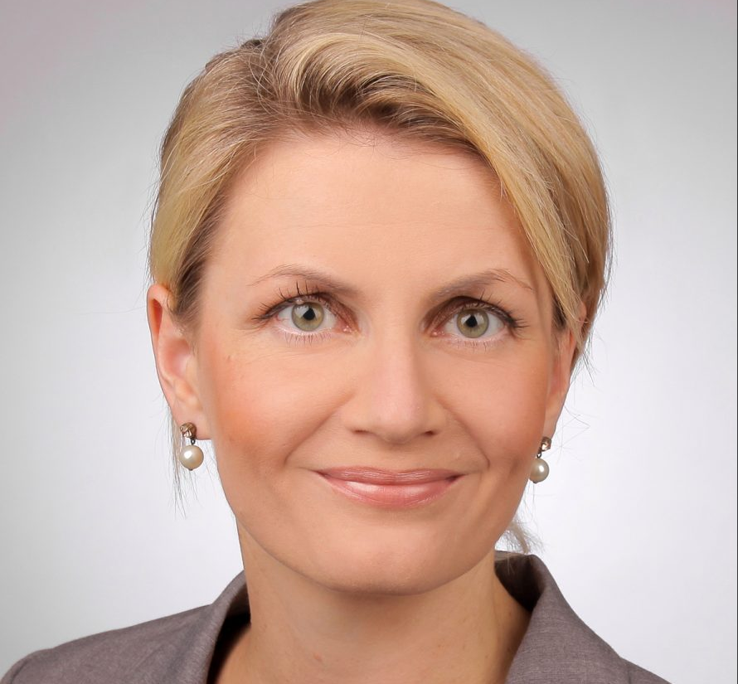
Umstieg / Wiedereinstieg / Aufstieg
Dr. Constanze Armbrecht
Volkshochschule Offenburg
Karin Weißer
Volkshochschule Offenburg
Karen Evers
Volkshochschule Ortenau

Slide 6
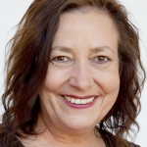
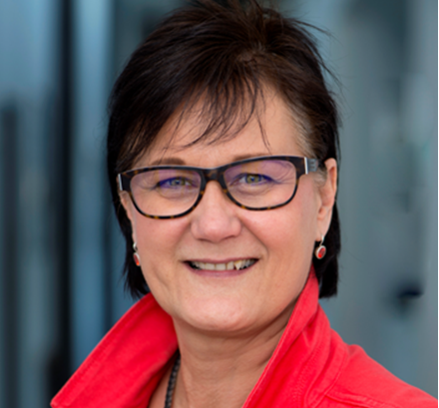
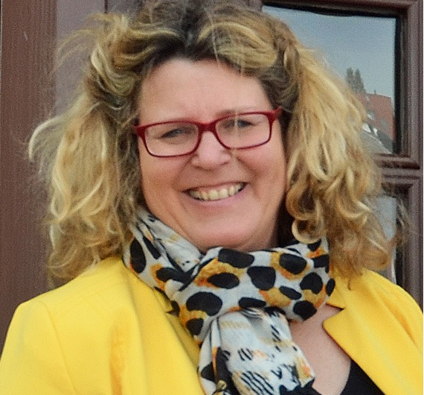
Umstieg / Wiedereinstieg / Aufstieg
Ute Götz-Bannert
Bildungs-Familien-Frauenbeauftragte
Stadt Achern
Bärbel Hoffmann
Handwerkskammer Freiburg
Gewerbeakademie
Fiona Härtel
Stadtmarketing- und Wirtschaftsförderungs-GmbH
Kehl

